Slide 1
সবাইকে শুভেচ্ছা

Slide 2
পাঠ পরিচিতি
শ্রেণী : তৃতীয়
বিষয় : বাংলা
পাঠ : পাখিদের কথা
পাঠ্যাংশ : রোজ সকালে পাখিদের ….ফুটিয়ে দেয় ।
শিক্ষক পরিচিতি
কামরুল হাসান আহমেদ
সহকারি শিক্ষক
শালগ্রাম সরকারি প্রাথমিক বিদ্যালয়
আদমদীঘি ,বগুড়া
quamrulkumu@gmail.com

Slide 3
এসো ছবি দেখি

Slide 4
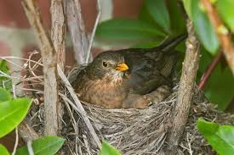
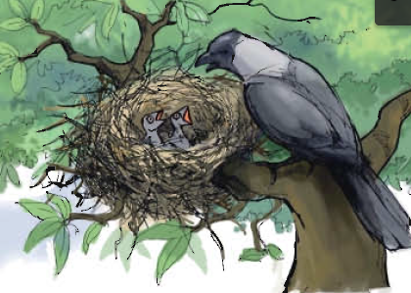
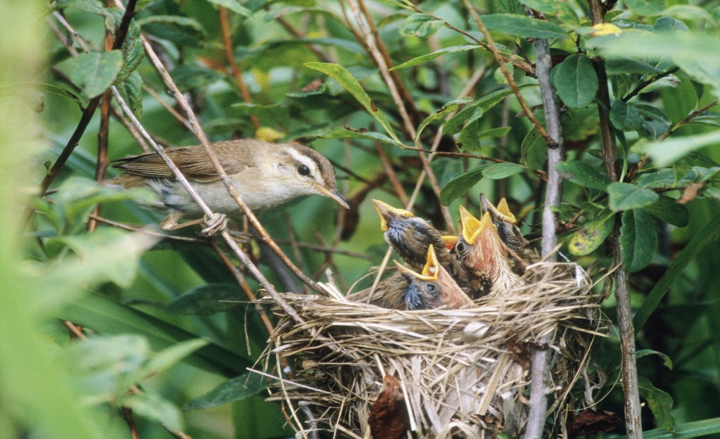
আশ্রয়ের জন্য পাখি গাছে বাসা তৈরি করে।

Slide 5
শিখনফল:
৩ .৩. ১- পাখির বর্ণনা শুনে বুঝতে পারবে ।
১. ৪ . ১- যুক্তব্যঞ্জন ভেঙে লিখতে পারবে ।

Slide 6
আমাদের আজকের পাঠ
পাখিদের কথা

Slide 7
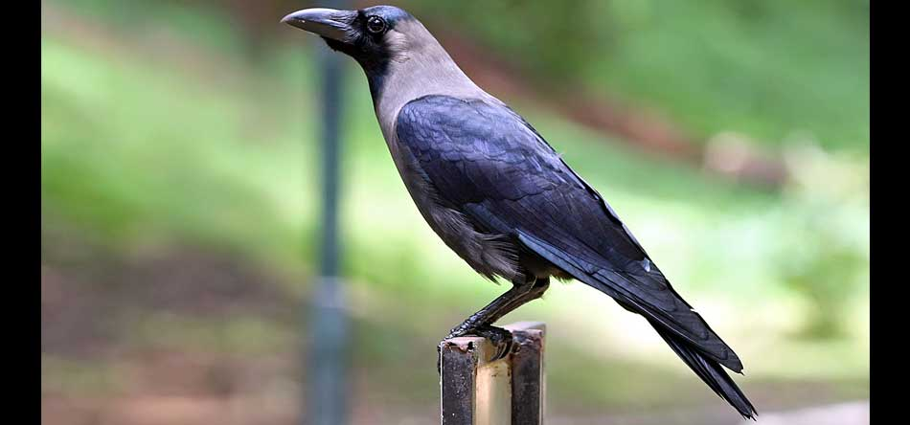
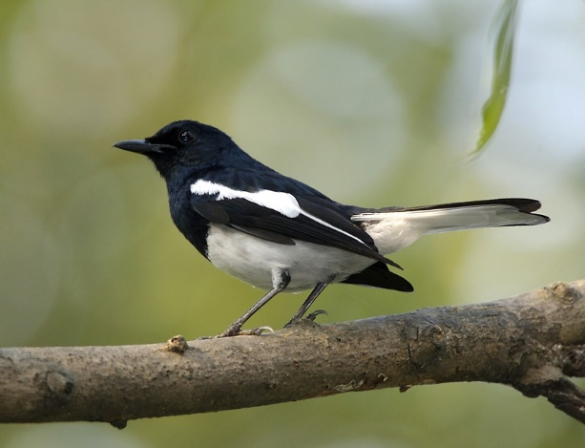
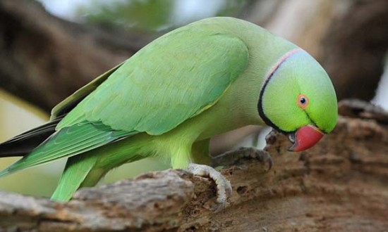
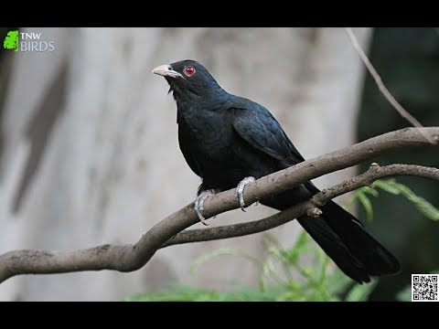
এসো ছবি দেখি ও নাম বলি
কাক
দোয়েল
টিয়া
কোকিল

Slide 8
প্রিয় শিক্ষার্থীরা এসো আমরা পাঠ্যবইয়ের ৫২ নং পৃষ্টা খুলি ও পড়ি।

Slide 10
এসো আজকের পাঠ থেকে নতুন শব্দ খুজে বের করি ও অর্থ লিখি
শব্দ অর্থ উপকার = কল্যাণ ঝাঁক = দল

Slide 11
এসো যুক্ত বর্ণ ভাঙতে ও ব্যবহার করতে শিখি
রক্ষা – ক্ষ ক ষ কক্ষ, শিক্ষক
বন্ধু – ন্ধু ন ধ বন্ধ, গন্ধ
কাণ্ড –ণ্ড ন ড ঠান্ডা, প্রচণ্ড

Slide 12
ক পাখি আমাদের অনেক ......করে ।
খ আমাদের খুব ......পাখি কাক ।
পরিচিত উপকার

Slide 13
দলীয় কাজ
*ময়না দলঃ রক্ষা, বন্ধু ,কাণ্ড শব্দগুলো ভেঙে নতুন শব্দ তৈরি করে বাক্যে প্রয়োগ করবে ।
*টিয়া দলঃ রক্ষা, বন্ধ, কাণ্ড শব্দগুলো ভেঙে দেখাও এবং পড় ।

Slide 14
পরিকল্পিত কাজ
প্রত্যেক শিক্ষার্থী নিজ পাঠ্যবই হতে ক্ষ, ন্ধ, ণ্ড এমন যুক্তব্যঞ্জন যুক্ত তিনটি করে শব্দ খাতায় লিখে আনবে ।

Slide 15
মূল্যায়ণ
আমরা আজ কী কী যুক্তবর্ণ ভেঙে নতুন শব্দ তৈরি করেছি ?
আমাদের খুব পরিচিত পাখির নাম কী?
উত্তরঃ কাক

Slide 16
ধন্যবাদ

